Slide 1
第六章 一阶电路分析
6.1 一阶电路的零输入响应
6.2 恒定电源作用下一阶电路的零状态响应
6.3 恒定电源作用下一阶电路的全响应和叠加 定理
6.4 复杂一阶电路的分析方法
6.5 阶跃函数和阶跃响应

Slide 2
重点
1. 一阶电路的零输入响应、零状态响应和
全响应求解；
2. 稳态分量、暂态分量求解；
3. 一阶电路的三要素法、分解分析法。
返 回
上 页
下 页

Slide 3
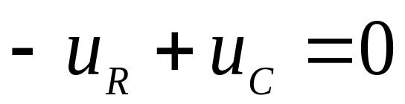
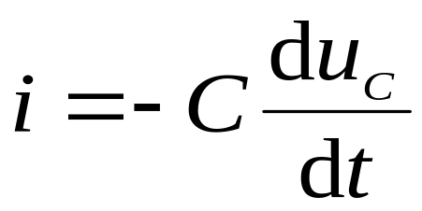
6.1 一阶电路的零输入响应
换路后外加激励为零，仅由动态元件初始储能产生的电压和电流。
零输入响应
1.RC电路的零输入响应
已知 u_{C} (0－)=U₀
S(t=0)
i
+
+
C
u_{C}
R
u_{R}
–
–
u_{R}= Ri
返 回
上 页
下 页

Slide 4
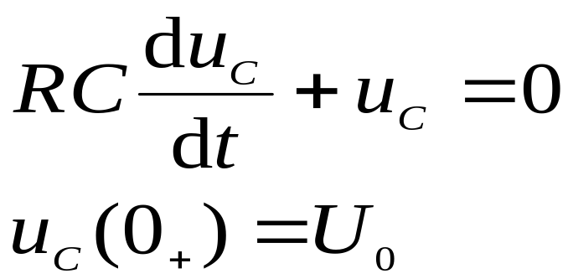
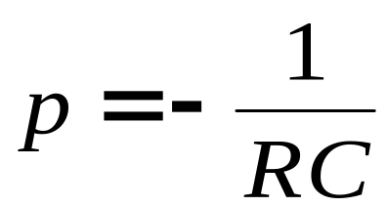
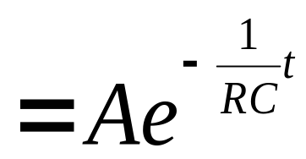
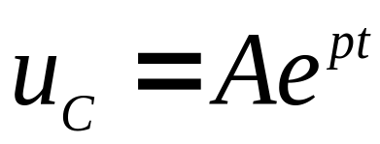
S(t=0)
i
+
+
C
u_{C}
R
u_{R}
–
RCp+1=0
–
特征方程
特征根
则
代入初始值 u_{C} (0₊)=u_{C}(0－)=U₀
A=U₀
返 回
上 页
下 页

Slide 5
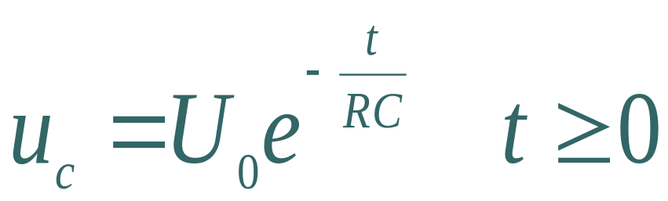
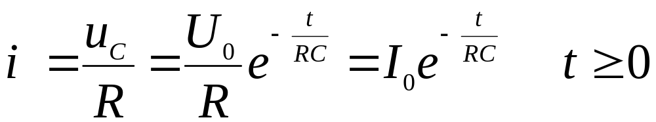
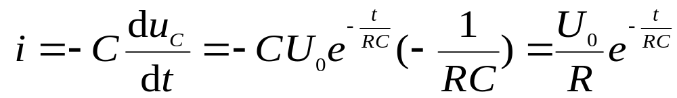
或
返 回
上 页
下 页

Slide 6
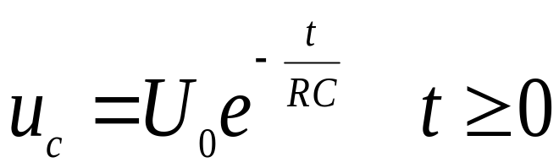
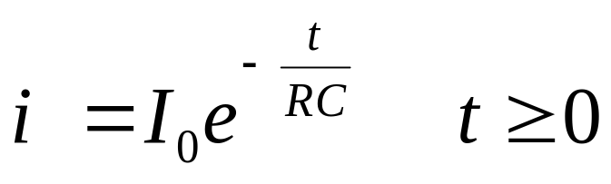


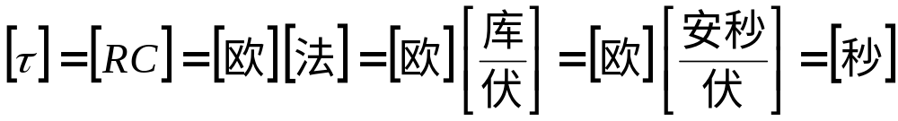
表明
电压、电流是随时间按同一指数规律衰减的函数；
U₀
u_{C}
连续函数
i
I₀
跃变
0
t
0
t
响应与初始状态成线性关系，其衰减快慢与RC有关;
令 τ =RC , 称τ为一阶电路的时间常数
返 回
上 页
下 页

Slide 7
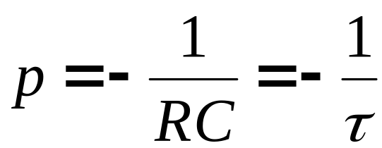
τ = RC
时间常数τ 的大小反映了电路过渡过程时间的长短
u_{c}
τ 大→过渡过程时间长
U₀
τ 大
τ 小→过渡过程时间短
电压初值一定：
物理含义
0
τ 小
t
C 大（R一定） W=Cu²/2 储能大
放电时间长
R 大（ C一定） i=u/R 放电电流小
返 回
上 页
下 页

Slide 8
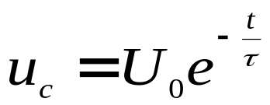
t
0 τ 2τ 3τ 5τ
U₀ U₀ e ⁻¹ U₀ e ⁻² U₀ e ⁻³ U₀ e ⁻⁵
U₀ 0.368U₀ 0.135U₀ 0.05U₀ 0.007U₀
注意
a. τ :电容电压衰减到原来电压36.8%所需的时间。工程上认为, 经过 3τ－5τ , 过渡过程结束。
返 回
上 页
下 页

Slide 9
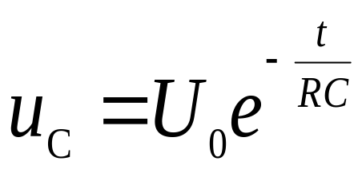
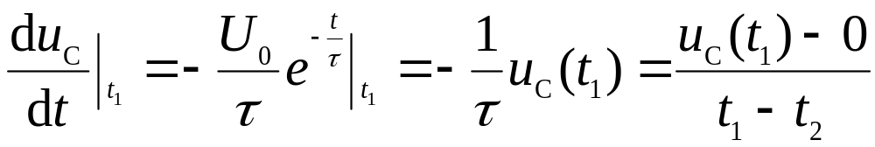
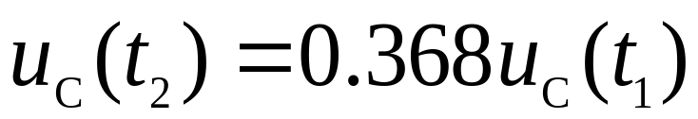
b. 时间常数τ 的几何意义：
t₁时刻曲线的斜率等于
u_{c}
τ ＝ t₂－ t₁
次切距的长度
U₀
0
t₁
t₂
t
τ
返 回
上 页
下 页

Slide 10
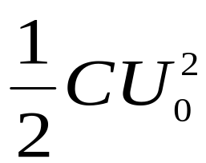
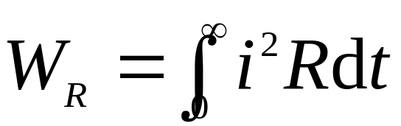
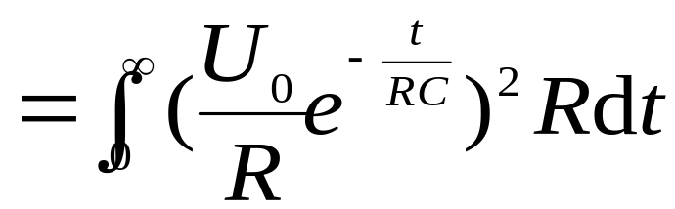
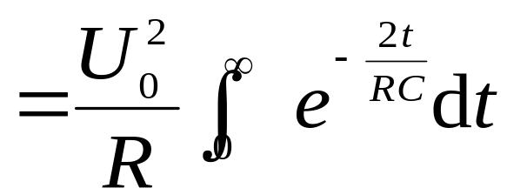
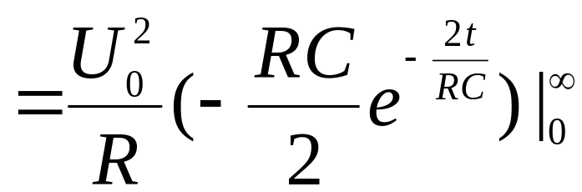
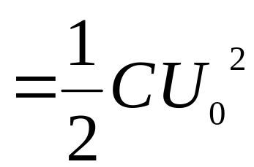
能量关系
电容不断释放能量被电阻吸收, 直到全部消耗完毕.
+
C
设 u_{C}(0₊)=U₀
u_{C}
R
－
电容放出能量：
电阻吸收（消耗）能量：
返 回
上 页
下 页

Slide 11
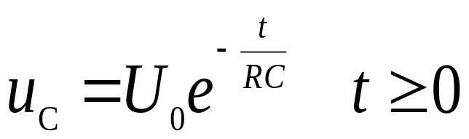
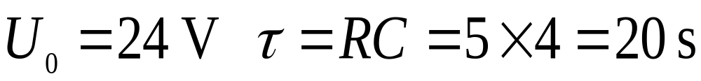
例1
图示电路中的电容原充有24V电压，求k闭合后，电容电压和各支路电流随时间变化的规律。
i₁
S
5F
+
2Ω
i₂
等效电路
+
i₁
5F
u_{C}
3Ω
u_{C}
6Ω
t >0
4Ω
－
i₃
－
解
这是一个求一阶RC 零输入响应问题，有：
返 回
上 页
下 页

Slide 12
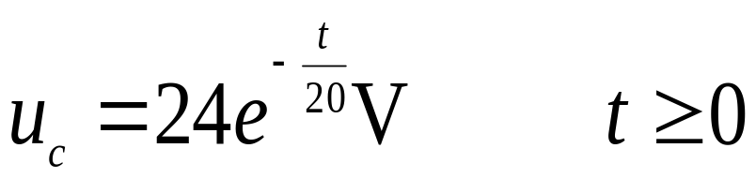
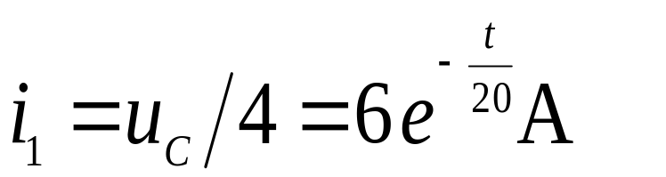
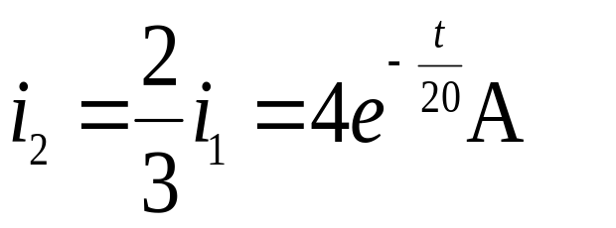
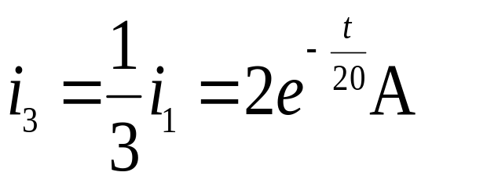
i₁
S
+
2Ω
i₂
5F
+
i₁
5F
u_{C}
3Ω
u_{C}
4Ω
6Ω
－
－
i₃
分流得：
返 回
上 页
下 页

Slide 13
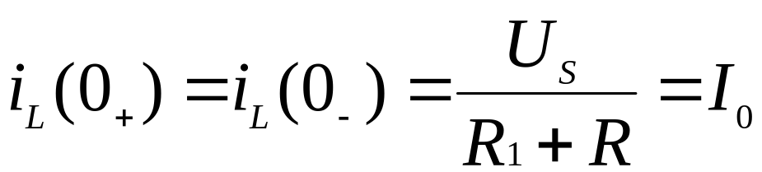
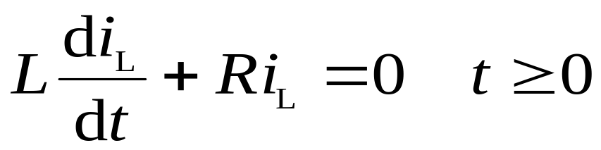
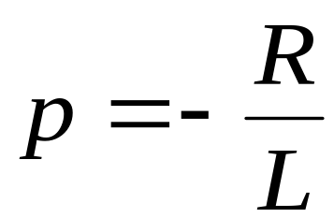
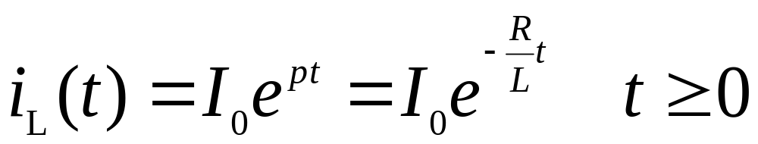
2. RL电路的零输入响应
R₁
i_{L}
+
R
+
U_{S}
L
u_{L}
S(t=0)
-
–
特征方程 Lp+R=0
t >0
i
特征根
R
+
L
u_{L}
代入初始值
A= i_{L}(0₊)= I₀
–
返 回
上 页
下 页

Slide 14
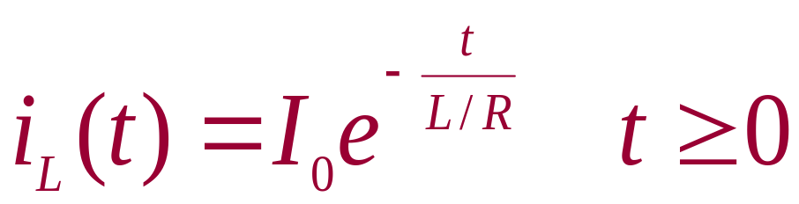
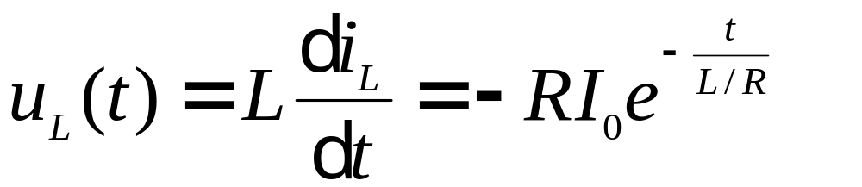
i
R
+
L
u_{L}
–
表明
电压、电流是随时间按同一指数规律衰减的函数；
I₀
i_{L}
u_{L}
连续函数
0
t
-RI₀
跃变
0
t
返 回
上 页
下 页

Slide 15
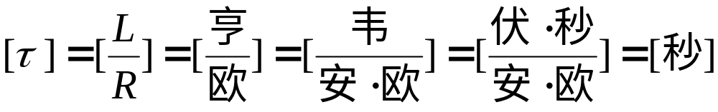
响应与初始状态成线性关系，其衰减快慢与L/R有关;
τ = L/R
令 称为一阶RL电路时间常数
时间常数τ 的大小反映了电路过渡过程时间的长短
τ 大→过渡过程时间长
τ 小→过渡过程时间短
物理含义
电流初值i_{L}(0)一定：
L大 W=Li_{L}²/2 起始能量大
R小 P=Ri² 放电过程消耗能量小
放电慢，τ 大
返 回
上 页
下 页

Slide 16
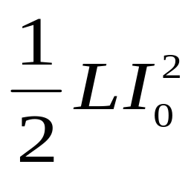
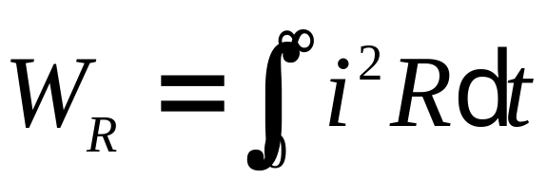
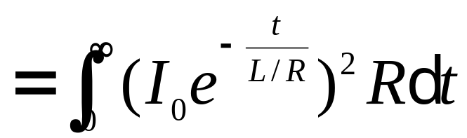
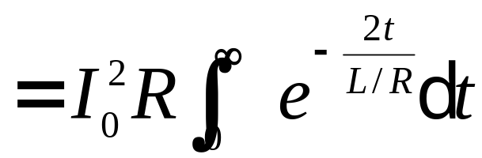
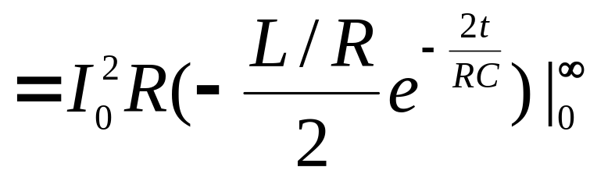
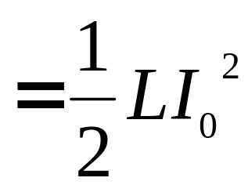
能量关系
电感不断释放能量被电阻吸收, 直到全部消耗完毕。
i
设 i_{L}(0₊)=I₀
R
+
L
u_{L}
电感放出能量：
–
电阻吸收（消耗）能量：
返 回
上 页
下 页

Slide 17
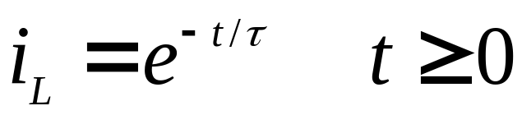

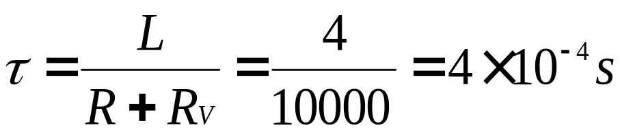
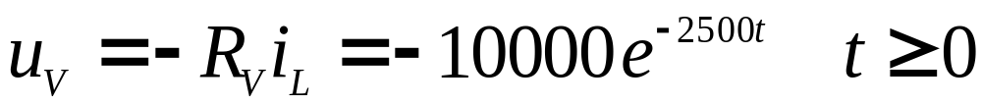
例1
t=0时,打开开关S，求u_{v}
。电压表量程：50V
S(t=0)
R=10Ω
i_{L} (0₊) = i_{L}(0－) = 1 A
解
i_{L}
+
u_{V}
10V
V
R_{V}
10kΩ
L=4H
–
R
u_{V} (0₊)=－ 10000V
造成
+
i_{L}
10V
L
V
损坏。
-
返 回
上 页
下 页

Slide 18
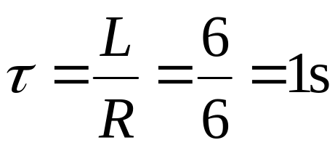
例2
t=0时,开关S由1→2，求电感电压和电流及开关两端电压u₁₂。
i
S(t=0)
2Ω
t >0
+
6Ω
1
2
i_{L}
3Ω
+
24V
u_{L}
6H
+
6Ω
–
4Ω
u_{L}
6H
–
4Ω
－
解
返 回
上 页
下 页

Slide 19
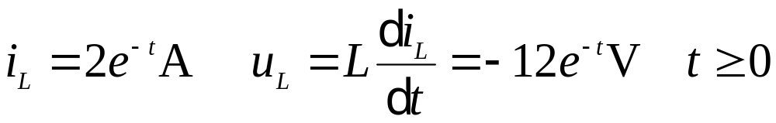
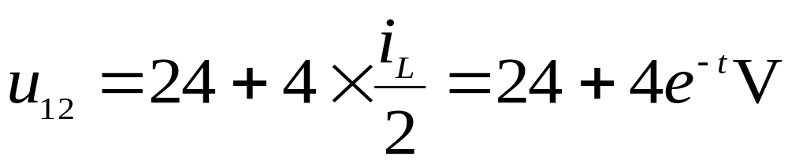
S(t=0)
2Ω
i
+
1
i_{L}
3Ω
t >0
2
6Ω
24V
+
+
6Ω
u_{L}
6H
–
4Ω
u_{L}
6H
4Ω
–
－
返 回
上 页
下 页

Slide 20
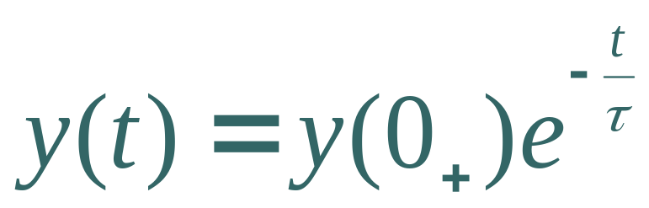
小结
一阶电路的零输入响应是由储能元件的初值引起的响应, 都是由初始值衰减为零的指数衰减函数。
u_{C} (0₊) = u_{C} (0－)
RC电路
i_{L}(0₊)= i_{L}(0－)
RL电路
返 回
上 页
下 页

Slide 21
小结
衰减快慢取决于时间常数τ
RC
电路
τ = R C
τ = L/R
RL
电路
R为与动态元件相连的一端口电路的等效电阻。
同一电路中所有响应具有相同的时间常数。
一阶电路的零输入响应和初始值成正比，称为零输入线性。
返 回
上 页
下 页

Slide 22
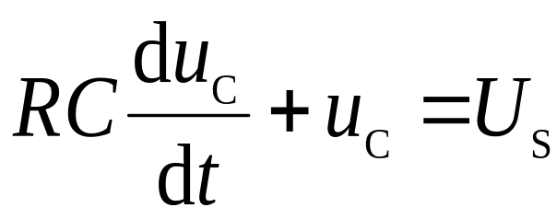

6.2 恒定电源作用下一阶电路的零状态响应
动态元件初始能量为零，由t >0电路中外加激励作用所产生的响应。
零状态响应
非齐次线性常微分方程
1.RC电路的零状态响应
R
方程：
S(t=0)
+
+
u_{R}
–
+
C
U_{S}
齐次方程通解
u_{C}
解答形式为：
–
i
–
u_{C} (0－)=0
非齐次方程特解
返 回
上 页
下 页

Slide 23






特解（强制分量）
的特解
与输入激励的变化规律有关，为电路的稳态解
通解（自由分量，暂态分量）
的通解
变化规律由电路参数和结构决定
返 回
上 页
下 页

Slide 24



全解
由初始条件 u_{C} (0₊)=0 定积分常数 A
u_{C} (0₊)=A+U_{S}= 0
A= － U_{S}
从以上式子可以得出：
返 回
上 页
下 页

Slide 25

表明
电压、电流是随时间按同一指数规律变化的函数；电容电压由两部分构成：
+
稳态分量（强制分量）
暂态分量（自由分量）
u_{C}
u_{C}“
i
U_{S}
跃变
t
0
u_{C}‘
t
-U_{S}
连续函数
0
返 回
上 页
下 页

Slide 26




响应变化的快慢，由时间常数τ＝RC决定；τ 大，充电慢，τ 小充电就快。
+
R
响应与外加激励成线性关系；
U_{S}
C
能量关系
-
电源提供能量：
电阻消耗能量：
电容储存能量：
电源提供的能量一半消耗在电阻上，一半转换成电场能量储存在电容中。
表明
返 回
上 页
下 页

Slide 27




t=0时,开关S闭合，已知 u_{C}(0－)=0，求(1)电容的电压和电流,(2) u_{C}＝80V时的充电时间t 。
例
解
(1)这是一个RC电路零状态响应问题，有：
S
500Ω
+
i
+
100V
10μF
u_{C}
－
-
(2)设经过t₁秒，u_{C}＝80V
返 回
上 页
下 页

Slide 28






2. RL电路的零状态响应
S(t=0)
R
i_{L}
已知i_{L}(0－)=0，电路方程为：
+
+
u_{R}
–
+
U_{S}
u_{L}
L
–
—
i_{L}
t
0
返 回
上 页
下 页

Slide 29

S(t=0)
R
i_{L}
+
+
u_{R}
–
+
U_{S}
u_{L}
L
–
—
u_{L}
U_{S}
0
t
返 回
上 页
下 页

Slide 30





t=0时,开关S打开，求t >0后i_{L、}u_{L}的变化规律。
例1
R
80Ω
10A
+
+
10A
2H
u_{L}
R_{eq}
2H
200Ω
300Ω
t > 0
S
u_{L}
i_{L}
–
i_{L}
–
解
这是RL电路零状态响应问题，先化简电路，有：
返 回
上 页
下 页

Slide 31






例2
t=0开关k打开，求t >0后i_{L、}u_{L}及电流源的电压。
5Ω
10Ω
+
+
R_{eq}
+
2A
+
+
t > 0
u_{L}
K
2H
U_{o}
2H
u
10Ω
u_{L}
i_{L}
i_{L}
–
－
–
–
解
这是RL电路零状态响应问题，先化简电路，有：
返 回
上 页
下 页

Slide 32


6.3 恒定电源作用下一阶电路的全响应和叠加定理
电路的初始状态不为零，同时又有外加激励源作用时电路中产生的响应。
全响应
1. 全响应
以RC电路为例，电路微分方程：
S(t=0)
R
+
u_{R}
–
+
解答为： u_{C}(t) = u_{C}' + u_{C}"
U_{S}
C
u_{C}
i
–
特解 u_{C}' = U_{S}
τ = RC
通解
返 回
上 页
下 页

Slide 33

由初始值定A
u_{C} (0－)=U₀
u_{C} (0₊)=A+U_{S}=U₀
∴ A=U₀ - U_{S}
强制分量(稳态解)
自由分量(暂态解)
返 回
上 页
下 页

Slide 34

2. 全响应的两种分解方式
着眼于电路的两种工作状态
物理概念清晰
全响应 = 强制分量(稳态解)+自由分量(暂态解)
u_{c}
稳态解
U_{S}
u_{C}'
U₀
u_{c}
全解
u_{C}"
t
0
U₀
-U_{S}
暂态解
返 回
上 页
下 页

Slide 35

着眼于因果关系
便于叠加计算
零状态响应
零输入响应
全响应 = 零状态响应 + 零输入响应
S(t=0)
S(t=0)
S(t=0)
R
R
R
+
+
+
U_{S}
U_{S}
+
U_{S}
C
C
C
–
–
–
u_{C} (0－)=U₀
u_{C} (0－)= 0
u_{C} (0－)=U₀
返 回
上 页
下 页

Slide 36

零输入响应
零状态响应
u_{c}
全响应
U_{S}
U₀
零状态响应
t
0
零输入响应
返 回
上 页
下 页

Slide 37
*线性动态电路的叠加定理：
*一阶电路的零输入响应与原始状态成正比。
*单电源电路的零状态响应与该电源成正比。
*全响应等于零输入响应与零状态响应的叠加。
*若电路中含有多个独立电源和多个储能元件，则电路中任一电流或电压响应等于各独立源以及各储能元件原始状态单独作用时该响应的叠加。
返 回
上 页
下 页

Slide 38




例1
t=0 时 ,开关k打开，求t >0后的i_{L、}u_{L。}
解
这是RL电路全响应问题，
有：
8Ω
4Ω
S(t=0)
i_{L}
+
+
u_{L}
24V
0.6H
–
－
零输入响应：
零状态响应：
全响应：
返 回
上 页
下 页

Slide 39




或求出稳态分量：
全响应：
代入初值有：
6＝2＋A
A=4
t=0时 ,开关K闭合，求t >0后的i_{C、}u_{C}及电流源两端的电压。
例2
这是RC电路全响应问题，有：
解
1Ω
1Ω
+
+
1A
+
稳态分量：
10V
u_{C}
u
–
－
－
返 回
上 页
下 页

Slide 40





全响应：
1Ω
1Ω
+
+
1A
+
10V
u_{C}
u
–
－
－
返 回
上 页
下 页

Slide 41

6.4 复杂一阶电路的分析方法
6.4.1 分解分析法
*将换路后一阶电路分为电阻网络 N₁ 和动态元件两部分。
*将 N₁ 用戴维南定理化简，得简单一阶电路。
*求解简单一阶电路，得 u_{c}(t) 或 i_{L}(t) 。
*回到原电路，将电容用一电压源（其值为 u_{c} ）置换，或将电感用一电流源（其值为 i_{L} ）置换，求出电路其余变量。

Slide 42





例：电路如图，换路前已达稳态，求换路后的 i 和 u 。
解：
换路后电路为：
求得：

Slide 43


回到换路后的原电路，并将电容用电压源置换。
用回路法求解：
求得：

Slide 44




6.4 复杂一阶电路的分析方法
三要素法分析一阶电路
一阶电路的数学模型是一阶线性微分方程：
特解
其解答一般形式为：
令 t = 0₊
返 回
上 页
下 页

Slide 45




直流激励时：
A
用t→∞的稳态电路求解
用0₊等效电路求解
分析一阶电路问题转为求解电路的三个要素的问题。
注意
返 回
上 页
下 页

Slide 46




例1
已知：t=0 时合开关，求换路后的u_{C}(t)
u_{c}
(V)
+
-
2
1A
2Ω
3F
u_{C}
1Ω
0.667
解
0
t
返 回
上 页
下 页

Slide 47







例2
t=0时 ,开关闭合，求t >0后的i_{L、}i_{1、}i₂
解
三要素为：
i₁
5Ω
5Ω
i₂
+
i_{L}
+
10V
20V
0.5H
–
–
三要素公式
返 回
上 页
下 页

Slide 48



例3
已知：t=0时开关由1→2，求换路后的u_{C}(t)
2
i₁
4Ω
1
i₁
4Ω
+
2A
0.1F
1Ω
+
u
4Ω
－
u_{C}
4Ω
8V
2i₁
－
2i₁
－
+
－
+
－
+
解
三要素为：
返 回
上 页
下 页

Slide 49





例4
已知：t=0时开关闭合，求换路后的电流i(t) 。
解
三要素为：
1H
5Ω
+
i
2Ω
10V
–
S
0.25F
返 回
上 页
下 页

Slide 50






1H
5Ω
+
i
2Ω
10V
–
S
0.25F
返 回
上 页
下 页

Slide 51


已知：电感无初始储能t = 0 时合S₁ , t =0.2s时合S₂ ，求两次换路后的电感电流i(t)。
例5
解
0 < t < 0.2s
S₁(t=0)
2Ω
i
+
10V
-
3Ω
S₂(t=0.2s)
返 回
上 页
下 页

Slide 52



t > 0.2s
S₁(t=0)
2Ω
i
+
10V
-
3Ω
S₂(t=0.2s)
返 回
上 页
下 页

Slide 53


(0 < t ≤ 0.2s)
( t ≥ 0.2s)
i
(A)
5
2
1.26
0
0.2
t(s)
返 回
上 页
下 页

Slide 54
6.5 阶跃函数和阶跃响应
6.5.1 阶跃函数
6.5.2 阶跃响应
返 回
上 页
下 页

Slide 55


6.5.1 阶跃函数
单位阶跃函数
延时单位阶跃函数
返 回
上 页
下 页

Slide 56



单位阶跃函数的起始作用
利用阶跃函数可将分段函数用一个式子表示
若
则
返 回
上 页
下 页

Slide 57





例如右图波形可表为
阶跃函数可表示接入恒定电源的换路情况
返 回
上 页
下 页

Slide 58







6.5.2 阶跃响应
电路对单位阶跃电源的零状态响应称为单位阶跃响应，用 s(t) 表示。
一阶电路的阶跃响应可用三要素法求解。
例：求图示电路的单位阶跃响应 i(t) 。
解：
返 回
上 页

